Slide 1
操作系统
Operating Systems
L8. CPU管理的直
观想法
CPU?

Slide 2

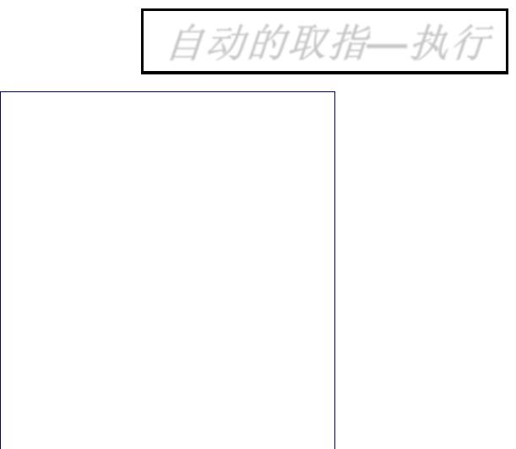

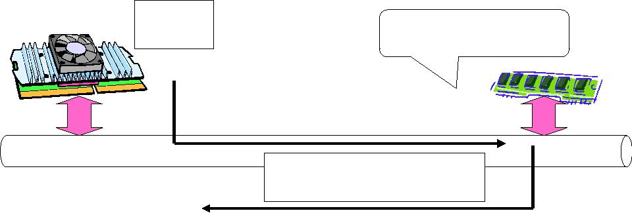
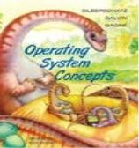
管理CPU，先要使用CPU…
■ CPU的工作原理 CPU上电以后发生了什么?
自动的取指—执行
mov ax, [100] IR
ax
50: mov ax, [100]
51: mov bx, [101]
0
即PC=50
52: add ax, bx
……
发出一个地址：如50
100: 0
mov ax, [100]
101: 1
CPU怎么工作?
CPU怎么管理?
Operating Systems
- 2 -

Slide 3
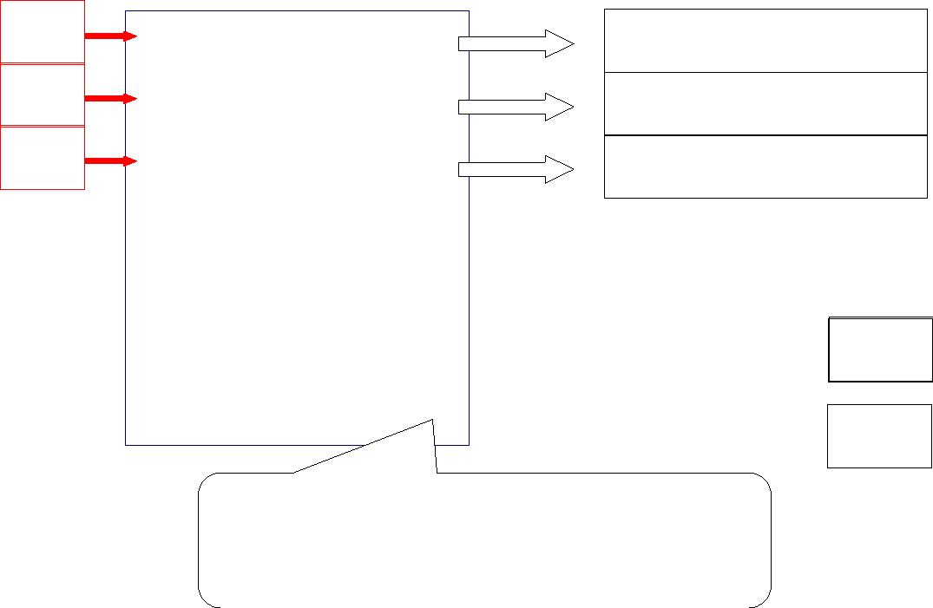
管理CPU的最直观方法
设好PC初值就完事!
PC
50: mov ax, [100]
51: mov bx, [101]
52: add ax, bx
……
mov ax, [100] IR
mov bx, [101] IR
PC
PC
add ax, bx
IR
100: 0
101: 1
10
1
ax
bx
把程序读到内存50处，设PC
= 50，CPU开始干活
Operating Systems
- 3 -

Slide 4



看看这样做有没有问题? 提出问题
fprintf用一条其他计
int main(int argc, char* argv[])
算语句代替
{
0.015/10⁷
0.859/10³
int i , to, *fp, sum = 0;
to = atoi(argv[1]);
有fprintf
for(i=1; i<=to; i++)
{
sum = sum + i;
fprintf(fp,“%d”, sum);
}
5.7×10⁵ : 1
}
Operating Systems
- 4 -

Slide 5







怎么解决?
50: mov ax, [100]
51: mov bx, [101]
52: add ax, bx
53: 启动磁盘读写
54: xxxx
200: xxxx
201: xxxx
202: xxxx
该怎么办?
100: 0
101: 1
■ 现在变成了这个样子
某程序
(等待文件输出)
(等待文件输出)
其他程序
(等待)
(等待)
Operating Systems
- 5 -

Slide 6
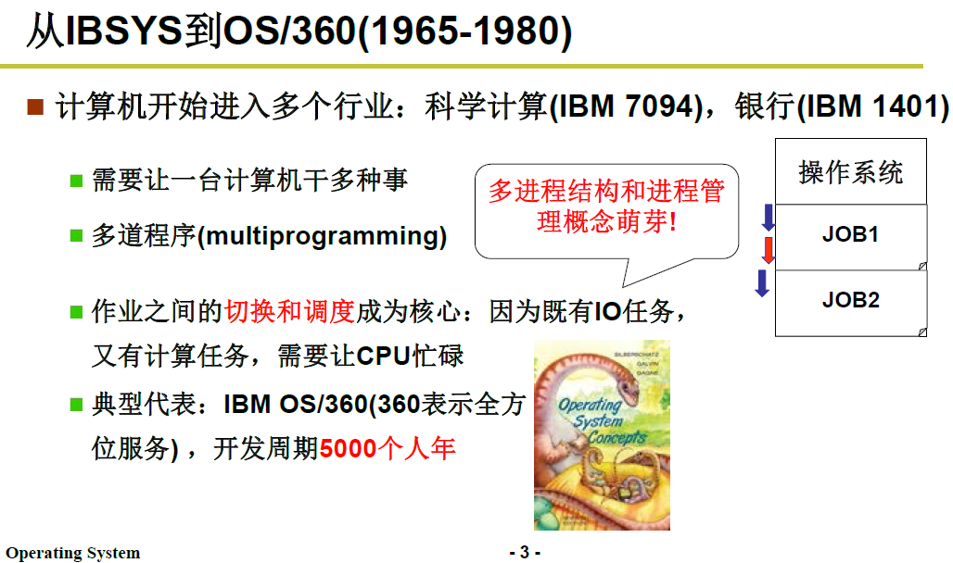

Slide 7

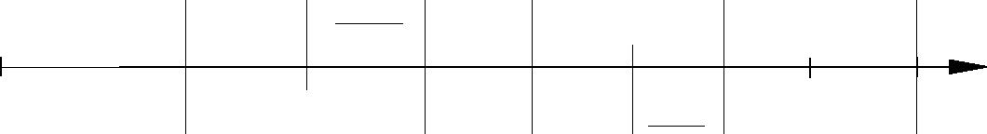
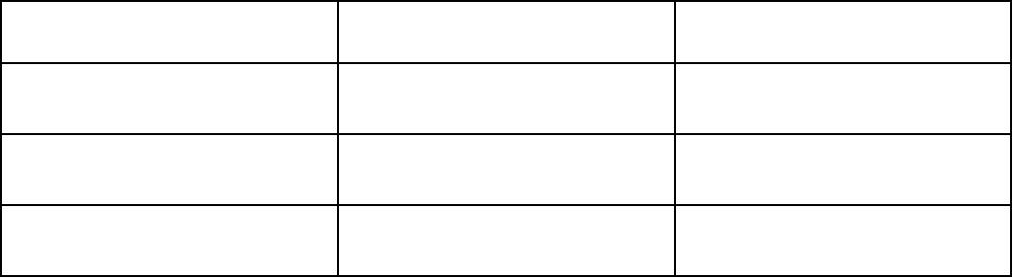
多道程序、交替执行，好东西啊!
A
CPU
DEV1 CPU
DEV2
CPU
单道程序：
多道程序：
10
15
20
30
40
80
DEV 1
CPU
DEV2 CPU DEV2
B
40
50
60
65
70
A
CPU
DEV1
CPU
DEV2
CPU
10
15
20
25
30
35
40
45
B ^{DEV1}
CPU
DEV2 CPU
DEV2
单道程序
多道程序
CPU利用率
40/80=50%
15/80=18.75%
25/80=31.25%
40/45=89%
DEV1利用率
DEV2利用率
15/45=33%
25/45=56%
Operating Systems
- 6 -

Slide 8
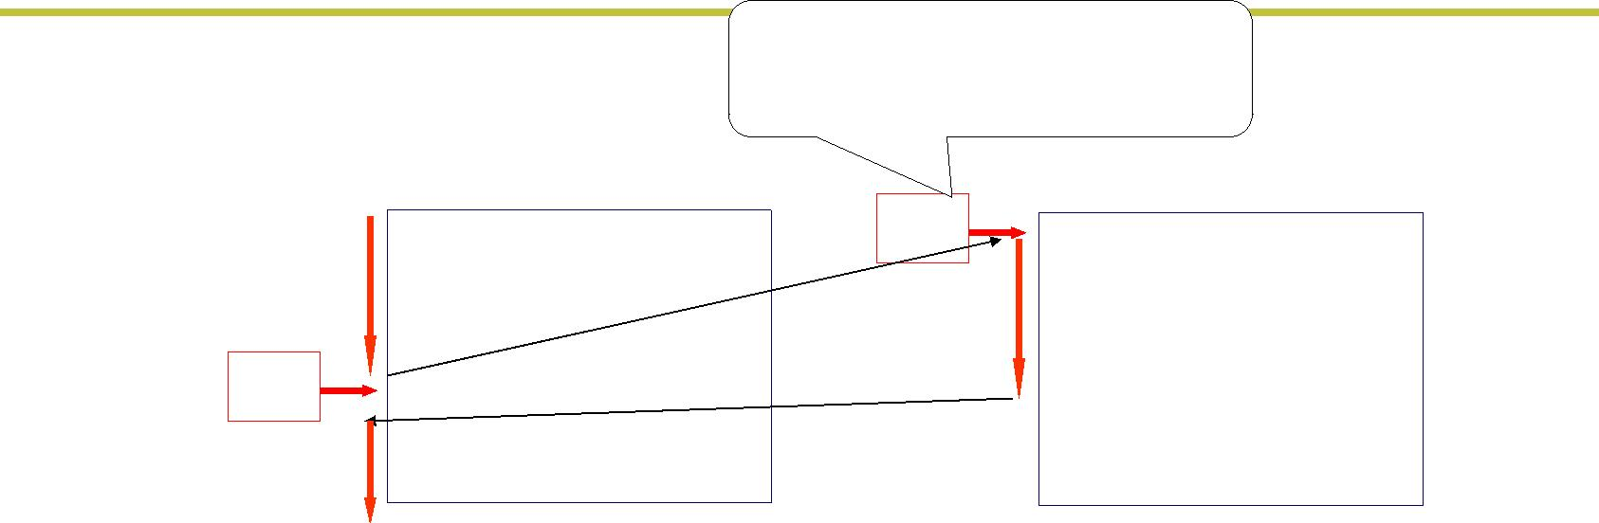
一个CPU面对多个程序?
需要切到另一个程序时，
OS修改PC=200
程序1
程序2
50: mov ax, 1
51: mov bx, 1
52: add ax, bx
……
PC
200: mov ax, 10
201: mov bx, 10
202: add ax, bx
……
PC
■ 一个CPU上交替的执行多个程序：并发
怎么做到?
Operating Systems
- 7 -

Slide 9

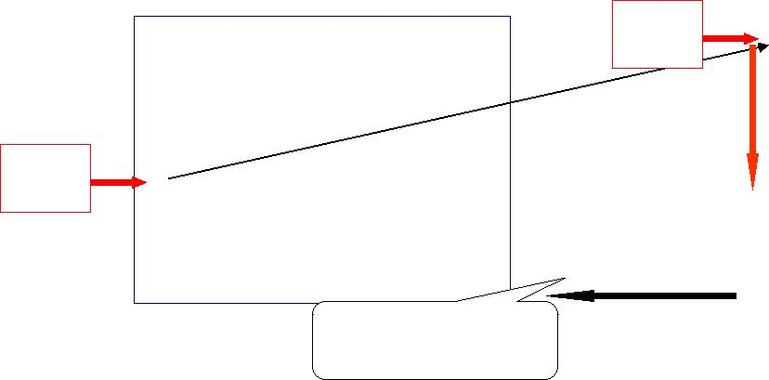
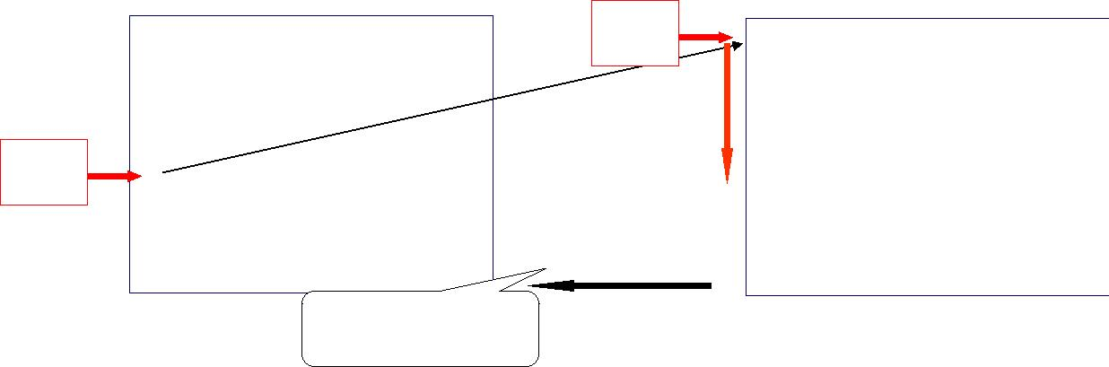
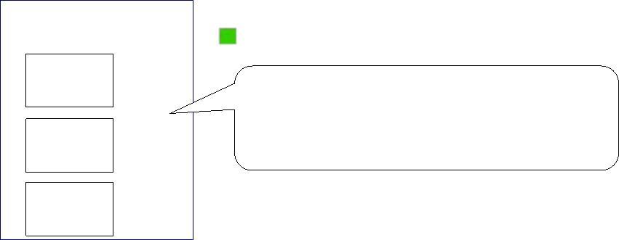
修改寄存器PC就行了吗?
程序1
程序2
50: mov ax, 1
PC
运行的程序和静态
200: mov ax, 10
201: mov bx, 10
202: add ax, bx
……
51: mov bx, 1
程序不一样了…
PC
52: add ax, bx
……
切回去
怎么办?
程序1信息
要记录返回地址，要记录ax…
2 ax
1 bx
53 PC
每个程序有了一个存放
信息的结构: PCB
Operating Systems
- 8 -

Slide 10



引入“进程”概念
■ 运行的程序和静态程序不一样!
需要描述这些不一样…
这些不一样就成了
进程概念的外延
程序 + 所有这些不一样 ➔ 一个概念
所有的不一样都表
现在PCB中…
■ 进程是进行（执行）中的程序
进程有开始、有结束，程序没有
进程会走走停停，走停对程序无意义
进程需要记录ax,bx,…，程序不用
…………
Operating Systems
- 9 -

